Slide 1
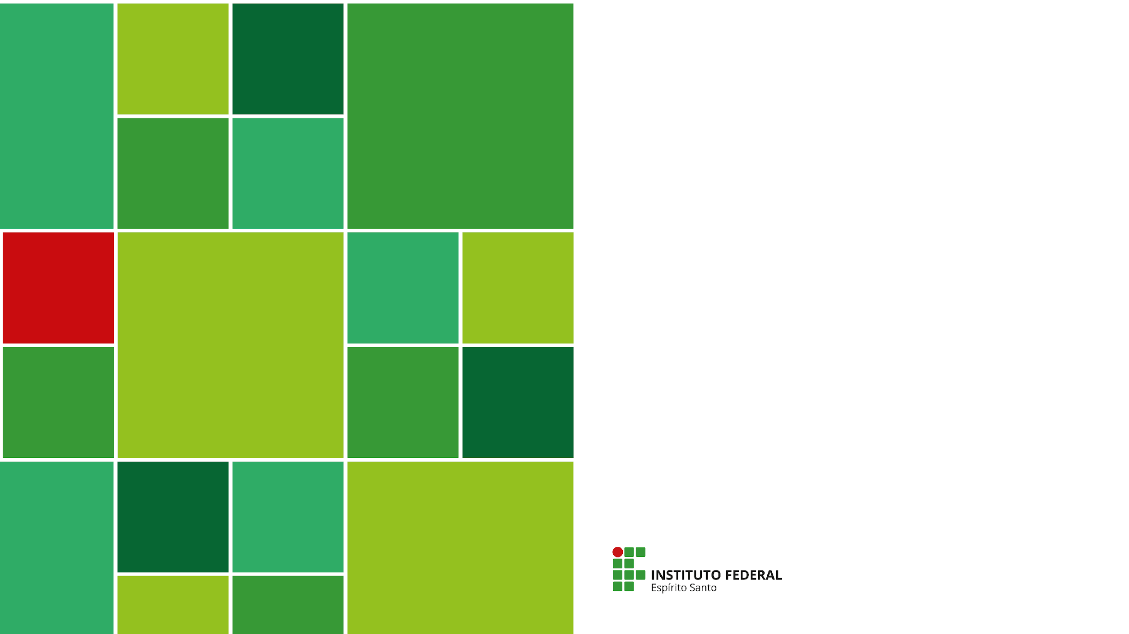

Apresentação
Índice Invertido
Robert Silva
Samuel Vieira Alex Linhares

Slide 2
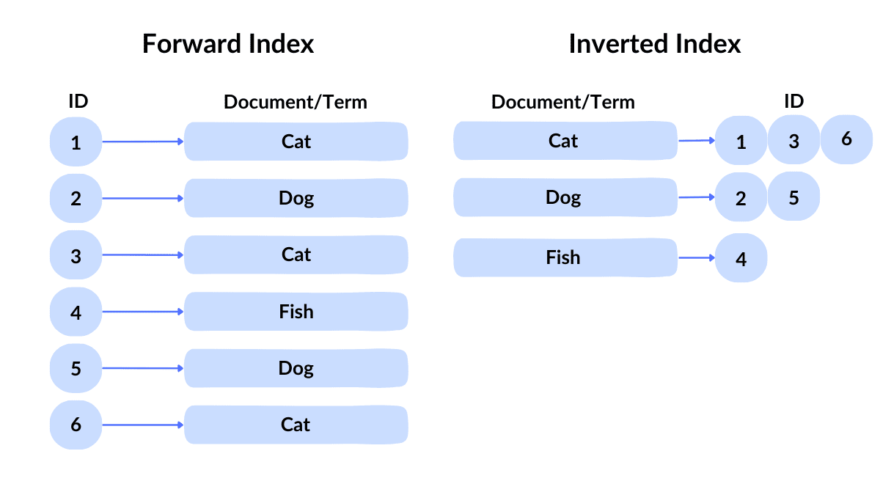

Definição
O índice invertido é uma estrutura de dados amplamente utilizada em sistemas de busca e recuperação de informação, como motores de busca (Google, Bing) e bancos de dados textuais. Ele permite a recuperação eficiente de documentos contendo determinadas palavras ou termos.

Slide 3
Funcionamento
O mecanismo central de um índice invertido envolve dividir documentos em termos individuais (palavras) e, em seguida, criar um mapeamento desses termos para os documentos onde eles ocorrem. Aqui está um passo a passo:
Tokenização: O documento é dividido em termos individuais.
Normalização: Os termos são padronizados, muitas vezes convertidos em minúsculas e sem pontuação.
Indexação: Cada termo é mapeado para uma lista de documentos em que aparece.

Slide 4
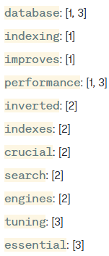
Exemplo do Funcionamento
Por exemplo, vamos considerar três documentos:
Documento 1: “Database indexing improves performance.”
Documento 2: “Inverted indexes are crucial for search engines.”
Documento 3: “Performance tuning is essential for databases.”
O índice invertido ficaria dessa forma:

Slide 5
Complexidade
Operação | Melhor Caso | Pior Caso | Caso Médio
Inserção | O(1) | O(n⋅m) | O(n)
Busca | O(1) | O(n) | O(1)
n = número de documentos
m = número médio de termos por documento

Slide 6
Vantagens
Desempenho Rápido de Consulta: Ao mapear termos para documentos, os índices invertidos permitem respostas rápidas de consulta, especialmente para pesquisas de texto completo.
Armazenamento Eficiente: Eles geralmente resultam em ganhos de memória em comparação com os índices de encaminhamento, pois evitam armazenar informações redundantes.
Versatilidade: Os índices invertidos suportam vários tipos de pesquisas, incluindo correspondência de palavras-chave e pesquisas de frases, tornando-os altamente versáteis.

Slide 7
Desvantagens
Manutenção Overhead: A atualização de um índice invertido pode ser intensiva em recursos, pois adicionar novos documentos ou modificar os existentes requer a atualização do índice.
Complexidade: O processo de criação e manutenção de um índice invertido é mais complexo do que outros métodos de indexação, exigindo algoritmos sofisticados e estruturas de dados.
Custo de Armazenamento: Embora eficientes, os índices invertidos ainda exigem espaço de armazenamento adicional, o que pode ser uma consideração para conjuntos de dados muito grandes.

Slide 8
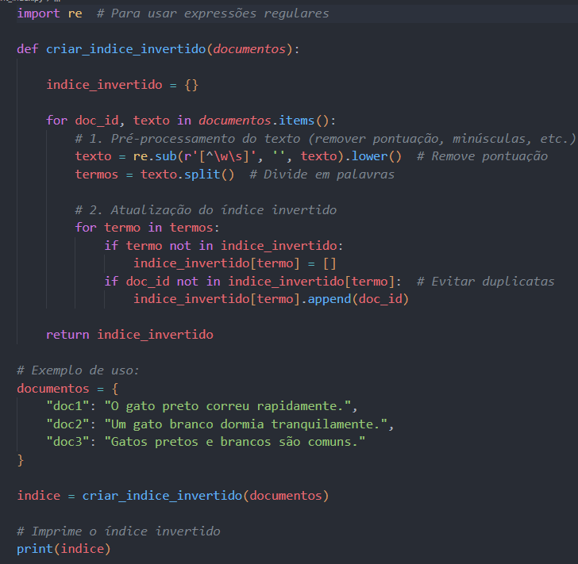
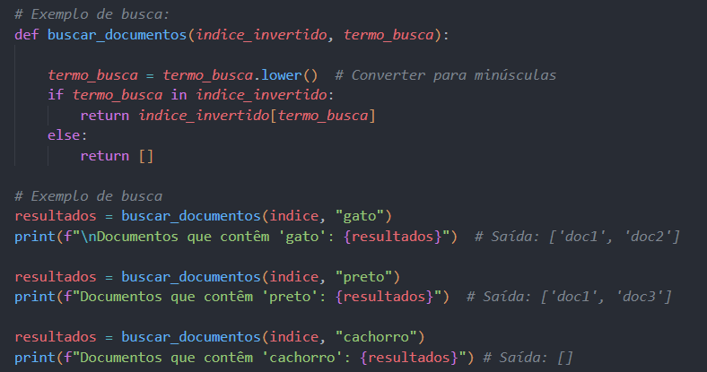
Código

Slide 9

Saída
Documento 1: "O gato preto correu rapidamente."
Documento 2: "Um gato branco dormia tranquilamente.",
Documento 3: "Gatos pretos e brancos são comuns."

Slide 10


OBRIGADO PELA ATENÇÃO!

